Slide 1
Mejora de la precisión en encuestas recurrentes aprovechando la experiencia acumulada
Coloquio de Investigación de INEGI
Junio 20 de 2025

Slide 2
ÍNDICE
Motivación
Objetivos
Metodología
Datos
Resultados

Slide 3
MOTIVACIÓN
El acervo de microdatos del INEGI, disponible en distintos formatos, representa una gran oportunidad para también probar en laboratorio metodologías alternativas que contribuyan a que el Instituto cumpla cada vez mejor con su función.
La literatura clásica en el muestreo hace referencia a los diseños y las estrategias más eficientes para seleccionar una muestra a partir de una población finita, partiendo de la información disponible sobre el fenómeno de interés, sobre otros que lo pudieran influenciar, y sobre la población objetivo. Todo lo anterior, en el contexto implícito de un único levantamiento.
Ahora bien, es evidente que cuando una encuesta se levanta en repetidas ocasiones se va adquiriendo conocimiento sobre el fenómeno de interés y su evolución a lo largo del tiempo, sobre otros que lo pudieran influenciar, y sobre la población objetivo.
¿Podemos aprovechar este nuevo conocimiento para mejorar la eficiencia del diseño y la calidad de los resultados en futuros levantamientos?

Slide 4
OBJETIVOS
Estudiar las potenciales ganancias en precisión:
de las estimaciones resultado de combinar efectos longitudinales y transversales de las estimaciones, o
con la modificación de la asignación de tamaños de muestra en los estratos
que pueden redundar en reducción de costos de levantamiento al mantener la precisión histórica, pero con menores tamaños de muestra,
al incorporar información histórica.

Slide 5
OBJETIVOS ESPECÍFICOS
Para la modificación del diseño muestral:
    Identificar las variables en las que se basarán las comparaciones.
    Diseñar las estrategias de remuestreo que eviten la introducción de sesgos.
    Calcular los estimadores de totales o de tasas, tanto bajo el diseño original como el que resulta de la incorporación de la información histórica.
    Calcular las varianzas de los anteriores estimadores para proceder a realizar comparaciones.

Slide 6
OBJETIVOS ESPECÍFICOS
Para la incorporación de modelos de series de tiempo:
    Recolectar estimadores para las tasas de desocupación desde el primer trimestre de 2005, hasta el primer trimestre de 2024.
    Ajustar modelos de pronóstico, con base en la información histórica del vector.
    Calcular pronósticos, y
    Estimar los ponderadores que permitirán desarrollar la (mejor) combinación.

Slide 7
ANTECEDENTES
ANTECEDENTES

Slide 8
MODIFICACIÓN DEL
DISEÑO MUESTRAL

Slide 9
EL DISEÑO MUESTRAL DE LA ENOE
Es probabilístico, por lo cual los resultados obtenidos de la encuesta se generalizan a toda la población.
Es bietápico, estratificado y por conglomerados,
La unidad última de observación es la persona que al momento de la entrevista tenga 15 años cumplidos o más de edad.

Slide 10
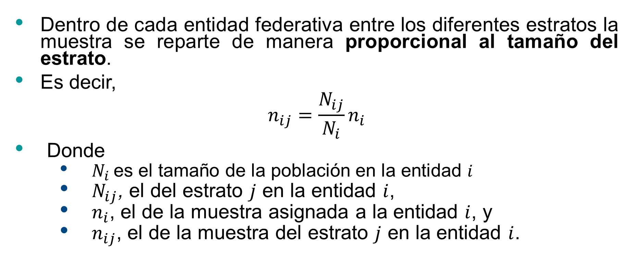
DISTRIBUCIÓN DE LA MUESTRA
Dentro de cada entidad federativa entre los diferentes estratos la muestra se reparte de manera proporcional al tamaño del estrato.
Es decir,
$$n_{ij}=\frac{N_{ij}}{N_{i}}n_{i}$$
Donde
  $N_{i}$ es el tamaño de la población en la entidad $i$
  $N_{ij}$, el del estrato $j$ en la entidad $i$,
  $n_{i}$, el de la muestra asignada a la entidad $i$, y
  $n_{ij}$, el de la muestra del estrato $j$ en la entidad $i$.
Cómo se hace la ENOE. Métodos y procedimientos. https://www.inegi.org.mx/app/biblioteca/ficha.html?upc=889463909743

Slide 11
PERIODO DISPONIBLE
Trimestre I de 2005 al I de 2025.
81 estimaciones trimestrales
  de diversas tasas sobre la ocupación, y
  de varianzas dentro de estratos socioeconómicos
Complementariamente, información sobre ocupación del censo del 2020.

Slide 12
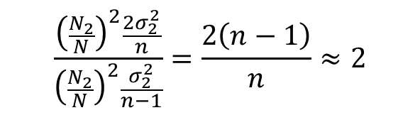






Pregunta de investigación
¿Puede mejorarse la precisión de las estimaciones derivadas de la encuesta a partir de realizar la asignación de muestra con un criterio diferente al proporcional?
Ejemplo extremo:
  2 estratos; $N_{1}=N_{2}$; $σ_{1}^{2}=0$ y $σ_{2}^{2}=1$;
  Tamaños de muestra:
    Proporcional: $n_{1}=n_{2}=\frac{n}{2}$
    Alternativa: $n_{1}=1$, $n_{2}=n−1$
$$\frac{{\left(\frac{N_{2}}{N}\right)}^{2}\frac{{2σ}_{2}^{2}}{n}}{{\left(\frac{N_{2}}{N}\right)}^{2}\frac{σ_{2}^{2}}{n−1}}=\frac{2\left(n−1\right)}{n}≈2$$

Slide 13
ESTRATO 1

Slide 14
ESTRATO 2

Slide 15
PROCEDIMIENTO PROPUESTO
Este proyecto no tiene presupuesto para generar evidencia experimental que permita establecer si hay o no ganancia al instrumentar sus planteamientos. Si se desea, podrá realizarse después.
Sin embargo, las bases de datos en línea de la ENOE permiten
identificar estratos más heterogéneos para trasladarles algunos casos debidamente ajustados desde los más homogéneos;
o para repetir casos en ellos, eliminando algunos de los segundos.
Bajo estas nueva condiciones, calcular las varianzas relevantes.
Comparar precisiones.

Slide 16
MODELOS DE SERIES DE TIEMPO

Slide 17
PROCEDIMIENTO PROPUESTO
  Recolectar estimadores para los vectores de las tasas de desocupación desde el primer trimestre de 2005, hasta el primer trimestre de 2025.
  Ajustar modelos de pronóstico a la información histórica del vector.
  Calcular pronósticos, y
  Estimar los ponderadores que permitirán desarrollar la (mejor) combinación.

Slide 19
TDA TRIMESTRAL NACIONAL,
2005/1 a 2025/1

Slide 20
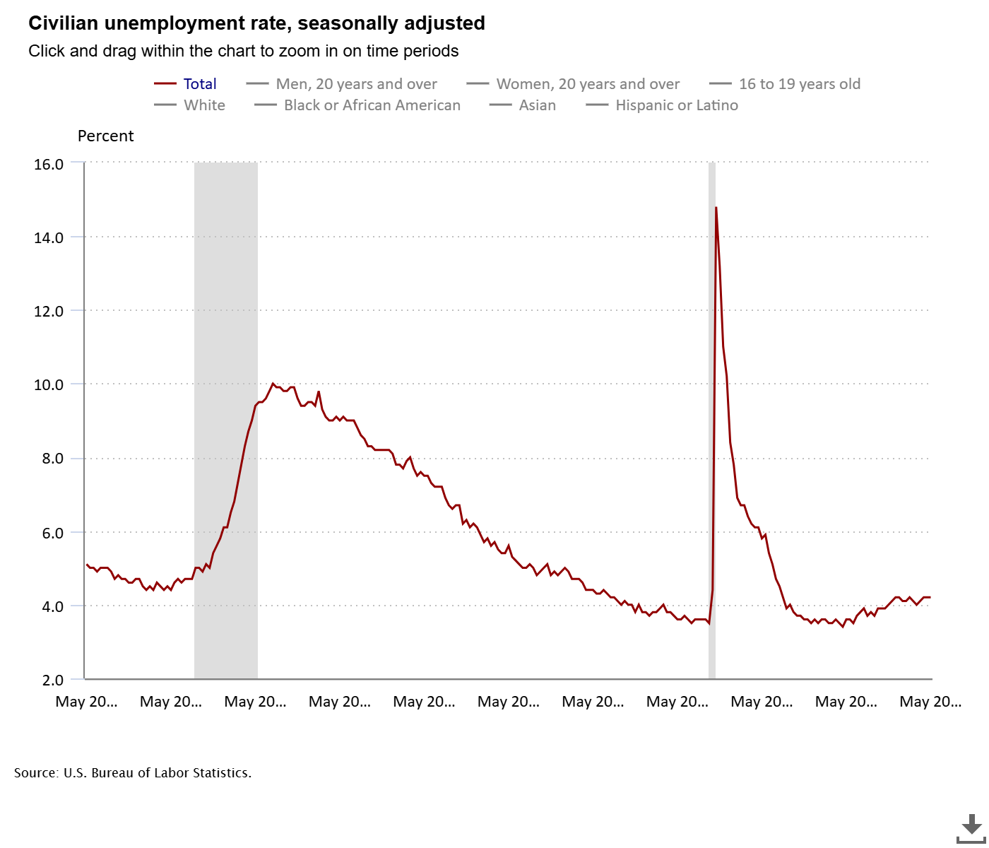

Slide 21
UK QUARTERLY UNEMPLOYMENT RATE, 2005-2025

Slide 22
DESOCUPACIÓN EN EUROPA

Slide 23
MODELOS DE INTERVENCIONES EN SERIES DE TIEMPO ESTACIONARIAS.

Slide 24
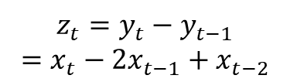
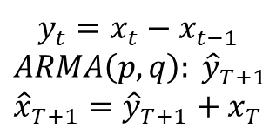
Primeras y segundas diferencias TDA
$$y_{t}=x_{t}−x_{t−1}$$
$$ARMA\left(p,q\right): {\hat{y}}_{T+1}$$
$${\hat{x}}_{T+1}={\hat{y}}_{T+1}+x_{T}$$
$$z_{t}=y_{t}−y_{t−1}$$
$$=x_{t}−2x_{t−1}+x_{t−2}$$

Slide 25
TRABAJO FUTURO
  Ajustar modelos de pronóstico a la información histórica del vector:
    ARIMA
    ARIMAX
    VAR
  Calcular pronósticos, y
  Estimar los ponderadores que permitirán desarrollar la (mejor) combinación.

